Slide 1
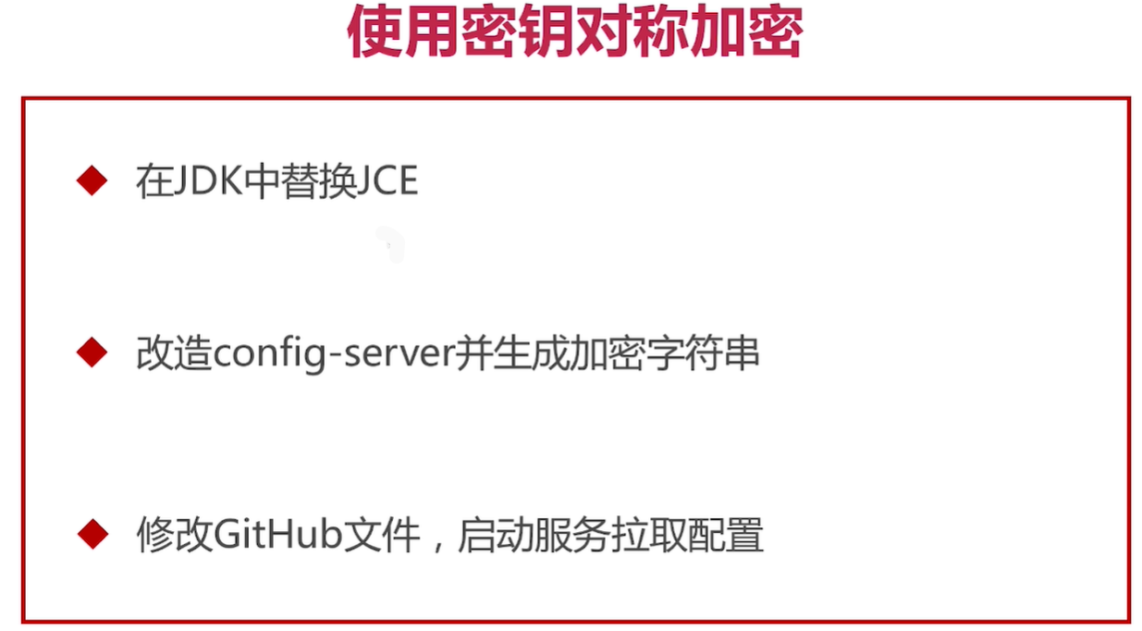
使用对称性密钥进行加解密

Slide 2

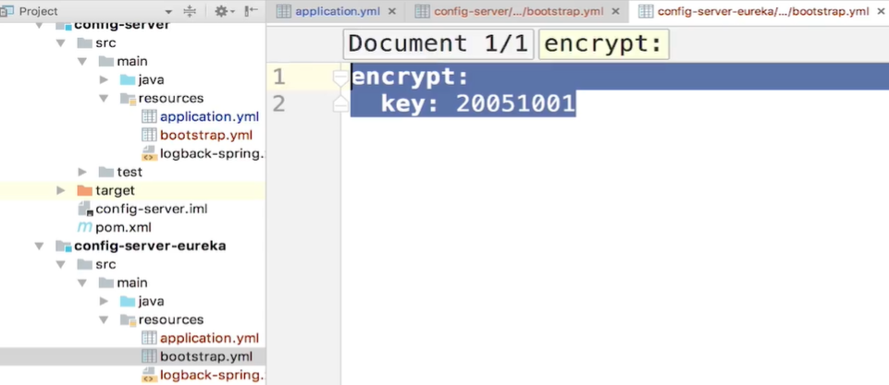
# 不限长度的JCE组件组件下载（注意下载对应JDK版本的组件）
# https://www.oracle.com/technetwork/java/javase/downloads/jce-all-download-5170447.html

Slide 3
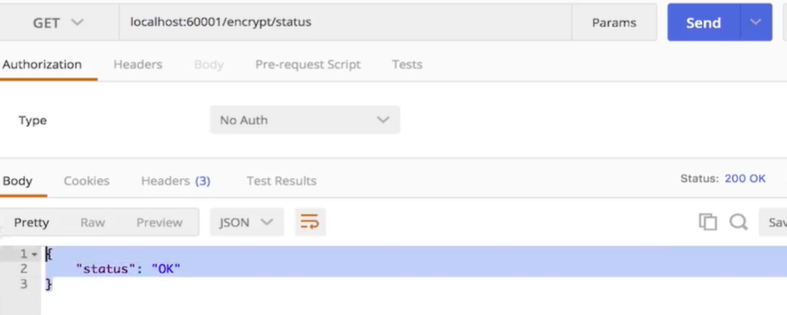
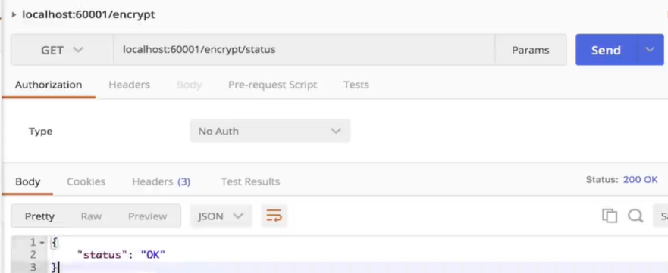
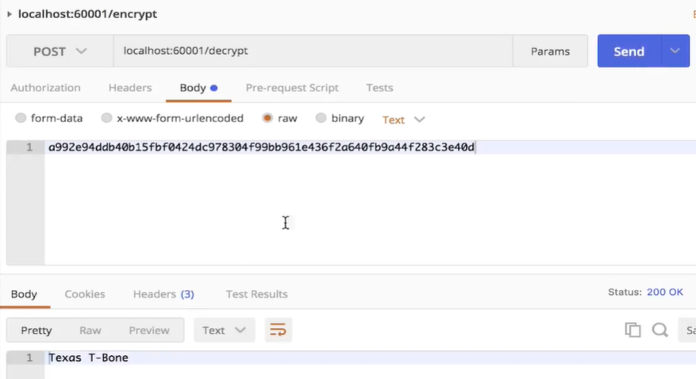

Slide 4
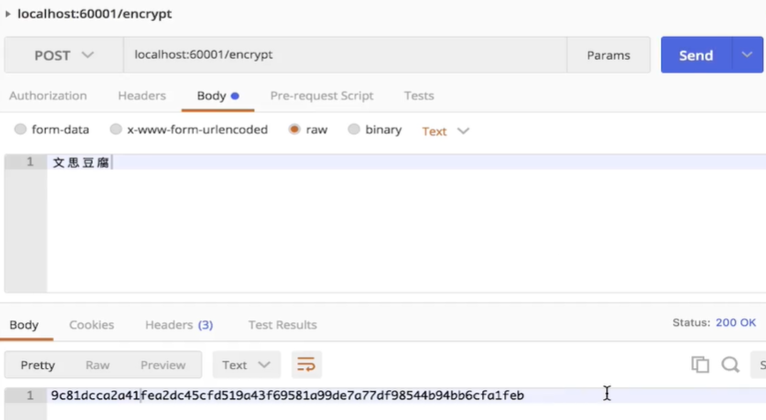
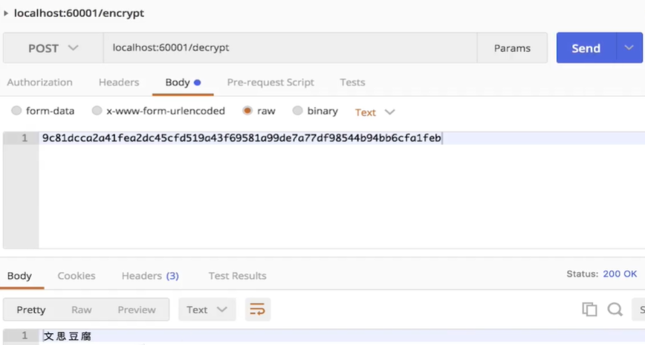
加密
解密

Slide 5
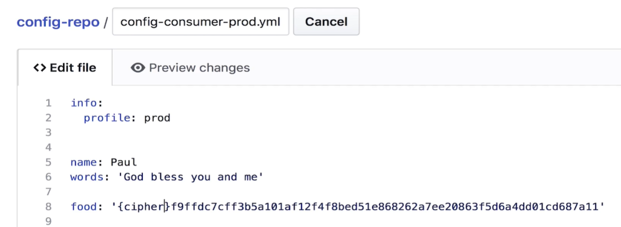
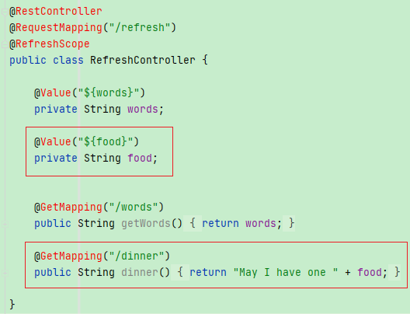
Github添加加密内容

Slide 6
